Slide 1
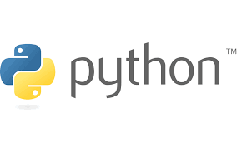

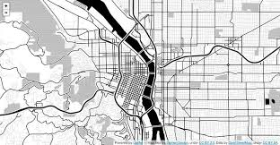




KELOMPOK G
PENERAPAN PYTHON DALAM PENGOLAHAN DATA SPASIAL
Fauzan Nurrachman
Febri Kurnia Rahman
Fakhrur Rozi
Faldi Dwi Hastiya

Slide 2
TUJUAN :
MENERAPKAN BAHASA PEMROGRAMAN PYTHON INI UNTUK PENGOLAHAN DATA SPASIAL
MEMBUAT SEBUAH APLIKASI SEDERHANA UNTUK TAMPILAN DARI DATA SPASIAL TERSEBUT MENGGUNAKAN BAHASA PEMROGRAMAN PYTHON

Slide 3
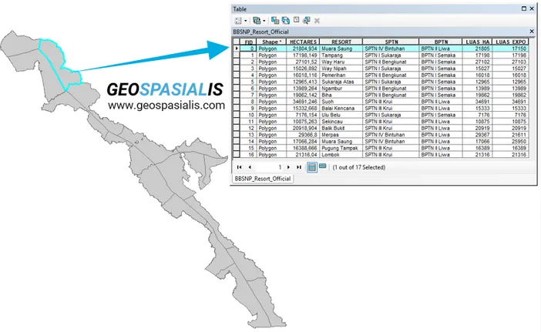
Data spasial yang sering juga disebut dengan data geospasial, data geografis, atau geodata merupakan data yang memiliki informasi lokasinya di pemukaan bumi, dan dapat “diletakkan” sesuai dengan informasi lokasi tersebut.
Setiap kita melakukan klik pada suatu lokasi pada data kita, maka data atribut berupa deskripsi atau keterangan yang terkait dengan lokasi itu akan dimunculkan.

Slide 4
Flask adalah kerangka kerja aplikasi web bersifat kerangka kerja mikro yang ditulis dalam bahasa pemrograman Python dan menggunakan dependensi Werkzeug dan Jinja2. Dia menyediakan, libraries dan kumpulan kode yang dibangun untuk membuat website

Slide 5
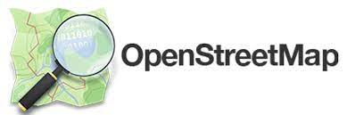

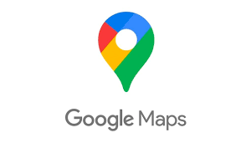

Folium memudahkan kita untuk memvisualisasikan data yang dapat dimanipulasi dalam environment Python di atas sebuah peta leaflet.
Folium memberikan kemampuan untuk mengikat data ke peta untuk visualisasi choropleth dan juga memberikan kemampuan visualisasi vektor/raster/html sebagai sebuah penanda di atas peta.
Library Folium disusun atas beberapa tileset yang dapat dipilih dari OpenStreetMap (OSM), Mapbox, Stamen, hingga tileset custom dari Mapbox atau Cloudmade berdasarkan API.
Folium juga mendukung unggahan gambar, video, geoJSON, hingga topoJSON.
leaflet.js adalah sebuah library javascript yang memberikan kemampuan user untuk memakai OpenStreetMap (OSM) sebagai peta dasarnya, dengan gratis (open-source).

Slide 6
GeoPandas adalah library proyek open source untuk membuat pekerjaan dengan data geospasial di python agar lebih mudah.
GeoPandas memperluas tipe data yang digunakan oleh panda untuk memungkinkan operasi spasial pada tipe geometris.
Operasi geometris yang dilakukan oleh shapely .
Geopanda selanjutnya bergantung pada fiona untuk membaca dan menulis data dalam python dan
matplotlib untuk membuat visualisasi statis, animasi, dan interaktif dengan Python.
https://geopandas.org/

Slide 7
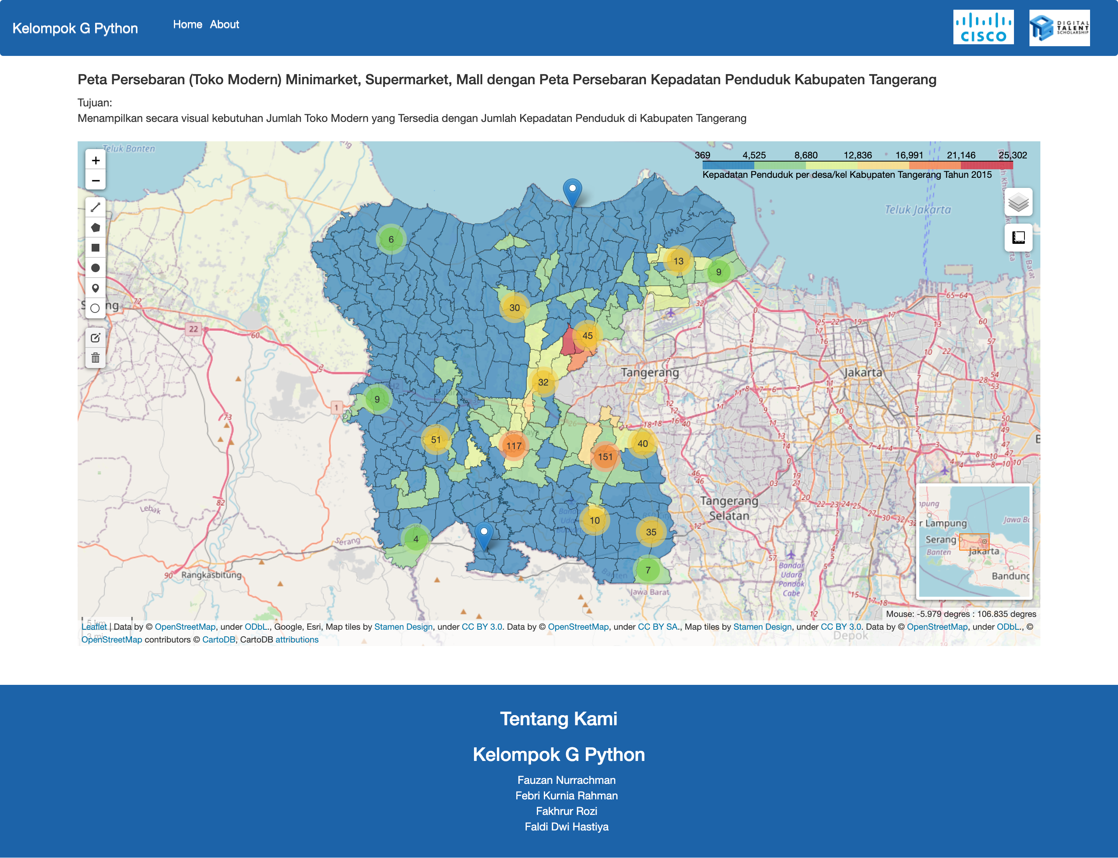

Slide 8
